Slide 1

工程实践管理规范
2025
丁箐

Slide 2
大纲
工程实践目的
工程实践管理
工程实践评价

Slide 3
工程硕士教育目的
工程硕士教育面向产业实际需求，其基本教育定位在于“培养具有解决复杂工程问题（Complex Engineering Problems）能力的高层次人才”。

Slide 4
《华盛顿协议》指出，所谓“复杂工程问题”具备下述特征：
（1）必须运用深入的工程原理经过分析才可能得到解决；
（2）涉及多方面技术、工程和其它因素，并可能相互有一定冲突；
（3）需要通过建立合适的抽象模型才能解决，在建模过程中需要体现出创造性；
（4）不是仅仅采用常用方法就可以完全解决的；
（5）问题中涉及的因素可能没有完全包含在专业工程实践的标准和规范中；
（6）问题相关各方的利益不完全一致；
（7）具有较高的综合性，包含多个相互关联的子问题。
其中，特征（1）是必选项，特征（2）~（7）是可选项。

Slide 5
我国的《工程教育认证标准》提出12条毕业要求，明确了毕业生必须达到的能力要求：
工程知识：能够将数学、自然科学、工程基础和专业知识用于解决复杂工程问题，包括要掌握问题的描述方法、描述语言、分析思想、分析方法，能够使用专业语言对问题和过程进行建模、推理、分析和改进。
问题分析：能够应用数学、自然科学和工程科学的基本原理，识别、表达并通过文献研究分析复杂工程问题，以获得有效结论。
设计/开发解决方案：能够设计针对复杂工程问题的解决方案，设计满足特定需求的系统、单元（部件）或工艺流程，并在设计过程中体现创新意识，考虑社会、健康、安全、法律、文化及环境等因素
研究：能够基于科学原理并采用科学方法对复杂工程问题进行研究，包括设计实验、分析与解释数据、并通过信息综合得到合理有效的结论
使用现代工具：能够针对复杂工程问题，开发、选择与使用恰当合理的技术、资源、现代工程工具和信息技术工具，并能够理解其局限性
工程与社会：能够基于工程相关背景知识进行合理分析，评价专业工程实践和复杂工程问题解决方案对社会、健康、安全、法律以及文化的影响，并理解应承担的责任
环境和可持续发展：能够理解和评价针对复杂工程问题的专业工程实践对环境、社会可持续发展的影响
职业规范：具有人文社会科学素养、社会责任感，能够在工程实践中理解并遵守工程职业道德和规范，履行责任
个人和团队：能够在多学科背景下的团队中承担个体、团队成员以及负责人的角色
沟通：能够就复杂工程问题与业界同行及社会公众进行有效的沟通和交流，包括撰写报告和设计文稿、陈述发言、清晰表达或回应指令。并具备一定的国际视野，能够在跨文化背景下进行沟通和交流
项目管理：理解并掌握工程管理原理与经济决策方法，并能在多学科环境中应用
终身学习：具有自主学习和终身学习的意识，有不断学习和适应发展的能力。
（其中1~5项为技术性要求，其他项为非技术性要求

Slide 6
工程实践目的
加强软件编程能力和系统设计能力
获得软件项目项目生命周期管理经验
熟悉软件工程过程与规范
了解和掌握若干开发框架的使用
提高撰写项目技术论文能力

Slide 7
太乙平台注册
特色化示范性软件学院联盟开发了太乙系统，是开源贡献收集的重要平台，我院工程实践项目要求在平台上注册。
  注册平台：https://www.taiyi.top
  平台简要使用说明：https://www.pses.com.cn/home/publicresource

Slide 8
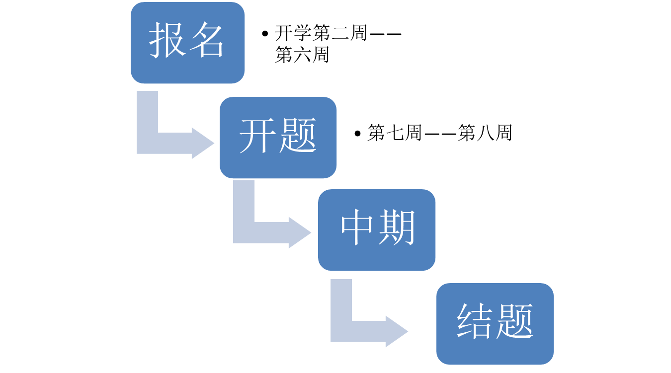
工程实践的管理
使用阐道进行项目管理
https://www.zentao.net/downloads.html
使用gitee进行代码托管
https://gitee.com/
日常管理
每两周迭代一次，指导教师和每个组交流一次；
寒假前，指导教师评估进度，制定计划，对严重滞后小组提出黄牌警告。
  第二学期开学前三周
  6月末7月初

Slide 9
一、组队报名环节
学期开学第二周后公布选题，选题包含以下信息：
  种类，包括：科研型、企业合作型、创业型、工程型。
  项目描述：对项目情况的基本介绍，项目的难度和难点，以及每周大概所需要投入的时间。
  项目开发环境：所需开发语言、平台等。
  对学生的要求：如地点、应该掌握的技能等。
  项目等级, 原始最高分进行区分
    一级：需要较长时间学习，具有研究性质，起评分100
    二级：需要一些时间学习相关业务，具有一些挑战性问题，起评分90
    三级：采用框架开发，需要学习相应知识，起评分80

Slide 10
一、组队报名环节
选题来源（双选）：
  教师
  企业
学生可以自拟选题，无论哪种选题（教师、企业、自选）均需要选择一位校内指导教师指导
每组学生数以3～4名为宜。
指导教师登记所指导小组，并给郭成老师发邮件，登记选题。

Slide 11
二、开题环节
开题答辩每队用时10-15分钟，其中陈述时间8-10分钟。
开题环节结束一周内，所有项目均需提交《软件工程实践开题报告》、开题答辩ppt电子文档、项目需求分析文档。文档的命名规则：项目名称+文档名称+组长姓名
开题报告格式和要求参照软件工程硕士论文开题报告的格式和要求。

Slide 12
三、中期检查环节
每队用时10-15分钟，其中陈述时间8-10分钟；
主要报告完成了什么、遗留哪些、是否采用了开源工具，以及后续计划等；
项目资料包括项目概要设计文档、项目详细设计文档，以及可能的文档，如主要类图、顺序图等，学生应开始进入编码阶段；
院里抽查，执行不好的组或学生黄牌警告。

Slide 13
四、结题环节
答辩（含演示）每队用时不超过15分钟，其中陈述时间不超过10分钟。
答辩结束一周内，需提交结题材料，包括：文档类（软件工程规范包含的所有项目文档、项目结题报告，以及根据项目类型不同所包含的其余文档）、项目的详细代码、项目演示等。文件的命名规则：组长姓名+项目名称
项目结题报告包括：小组报告（模仿硕士论文）以及每个人的报告（自己在小组内的主要工作、及心得）。
研究型项目可以提交技术论文形式结题（包含实验代码），项目技术论文的格式和要求参照软件工程硕士论文的格式和要求。
院工程实验指导小组统一抽查。

Slide 14
项目评价
最低要求：
  完成项目生命周期各个环节，熟悉软件工程定义的各个阶段；
  完成各相关项目文档；
  完成一定的代码量；
  最后项目软件能够运行；
  符合备注所述项目开发规范。
提高
  项目难度；
  项目创新性。

Slide 15
成绩评定
项目成绩根据项目等级、完成的情况以及项目文档、平时的工作等综合评定；
小组成员的成绩由项目的成绩综合该成员在本项目中的贡献度综合评定；
  中期检查后更换题目，需重新提交开题报告，延期两个月结题；
  未通过的同学在七月和八月留校继续完成项目，不得参加实习。如还不通过，则参加下一年考核。

Slide 16
学生的有关项目文档规范:
由指导教师根据项目特点自行掌握，但最小集合必须包括以下部分：
  需求分析报告或UI spec或界面原型系统，其中应该包括用例图；
  系统设计文档，具体包括分解视图（模块分解图）、执行视图（执行流程图）、实现视图（源代码文件[或可具体到主要函数/类]结构），另外根据项目特点可选部署视图、各种动态建模图形等；
  测试报告。
具体模板可采用GB-T-8567-2006计算机软件文档编制规范。

Slide 17
学生的编码规范：
采用名字空间的编程语言的，一律使用（USTC.SSE.具体项目名）的命名规则；
每个独立的程序开头必须有作者姓名、编程日期、程序主要功能、以及USTC的注释，例如：
/*
* XXX class
* this class is for …
* created by XXX
* copyright USTC
* 22.05.2011
*/
主要的函数或方法前应有相应的函数功能、输入参数、输出参数的注释；
主要的函数名和变量名必须是有意义的英文。
使用或修改开源软件的，必须保留原作者信息，以及注释等。

